Slide 1
《平行四边形》
课堂练习讲评

Slide 2
平行四边形课堂练习参考答案
一选择题
1.C 2.C 3.A 4.D 5.D 6.D 7.B 8.D 9.C 10.A
二.填空题
11. 120
12. 4
13. 3
14. 4
15. 13
16. (0，5)或(6，-3)或(-4，-1)

Slide 3
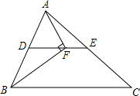
7.如右图，在△ 𝐴𝐵𝐶中，点𝐷，𝐸分别是边𝐴𝐵，𝐴𝐶的中 点，点𝐹是线段𝐷𝐸上的一点.连接𝐴𝐹，𝐵𝐹，∠𝐴𝐹𝐵 = 90°，且𝐴𝐵 = 8，𝐵𝐶 = 14，则𝐸𝐹的长是( )
A. 2 B. 3
C. 4 D. 5

Slide 4
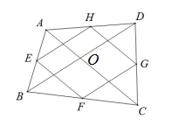
8.如果顺次连接四边形各边中点所得的四边形是菱形，则原四边形( )
A. 一定是矩形 B. 一定是菱形
C. 对角线一定互相垂直 D. 对角线一定相等

Slide 5
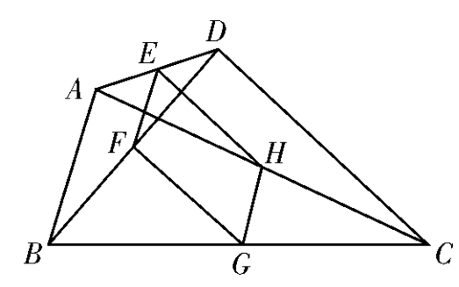

作业版：p54-5
B组 技能提升
5.如图,在四边形ABCD中,点E,F,G,H分别是AD,BD,BC,CA的中点,若四边形EFGH是矩形,则四边形ABCD需满足的条件是 ( )
A.AB⊥DC
B.AC=BD
C.AC⊥BD
D.AB=DC

Slide 6
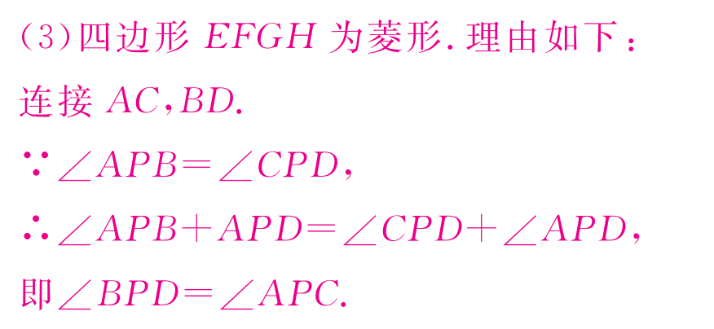
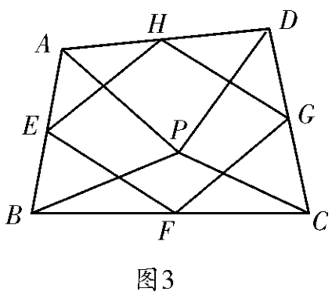
(3)如图3,点P是四边形ABCD内一点,且满足PA=PB,
PC=PD,∠APB=∠CPD,点E,F,G,H分别为边AB,
BC,CD,DA的中点,请猜想四边形EFGH的形状,并证明;
(4)若改变(3)中的条件,使∠APB=∠CPD=90°,其他条件不变,请再次猜想四边形EFGH的形状,并证明.

Slide 7
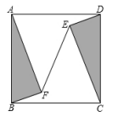
10. 如图，在正方形𝐴𝐵𝐶𝐷内，∠𝐴𝐹𝐵 = ∠𝐶𝐸𝐷 = 90°，𝐴𝐹 = 𝐶𝐸，连接𝐸𝐹，若𝐸𝐹 = 3√2，
两块阴影部分的面积和为4，则正方形𝐴𝐵𝐶𝐷的面积为( ).
A. 17 B. 18
C. 26 D. 32

Slide 8
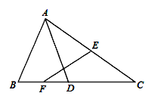
14. 如图，在△ 𝐴𝐵𝐶中，𝐷是𝐵𝐶上一点，𝐴𝐵 = 𝐴𝐷，𝐸、𝐹分别是𝐴𝐶、𝐵𝐷的中点， 𝐸𝐹 = 2，则𝐴𝐶的长为_______.

Slide 9

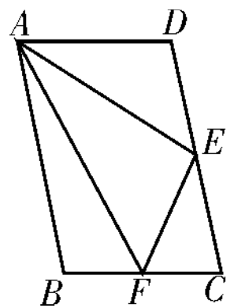
作业版：p57-14
15.如图,平行四边形ABCD,点F是BC上的一点,连接AF,∠FAD=60°,AE平分∠FAD,交CD于点E,且点E是CD的中点,连接EF,已知AD=5,CF=3,则EF的长为__________.

Slide 10
16. 已知在平面直角坐标系中有𝐴，𝐵，𝐶，𝐷四个点，其中𝐴，𝐵，𝐶三个点的坐标分别为 (3,1)，(−2,2)，(1, −2)，则当点𝐷的坐标为_________时，以𝐴，𝐵，𝐶，𝐷四个点为顶 点的四边形是平行四边形.

Slide 11
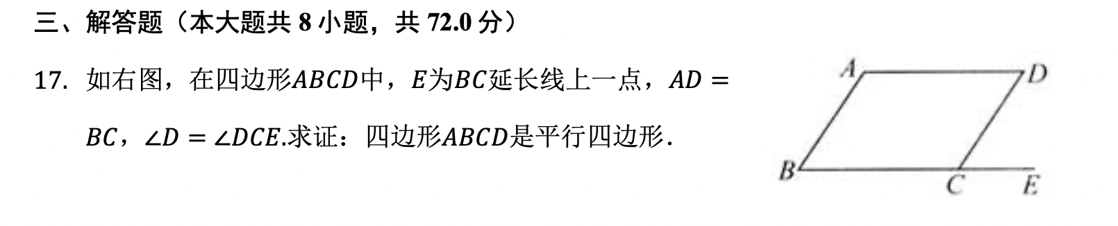
17.【答案】
证明:∵ ∠𝐷 = ∠𝐷𝐶𝐸，
∴ 𝐴𝐷//𝐵𝐶，(3 分)
∵ 𝐴𝐷 = 𝐵𝐶，
∴四边形𝐴𝐵𝐶𝐷是平行四边形.(6 分)

Slide 12
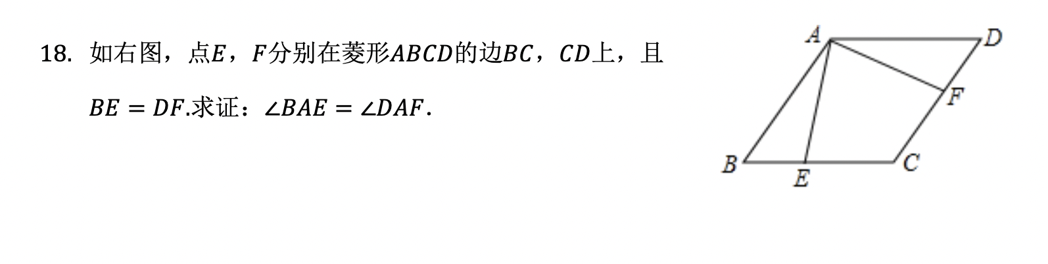
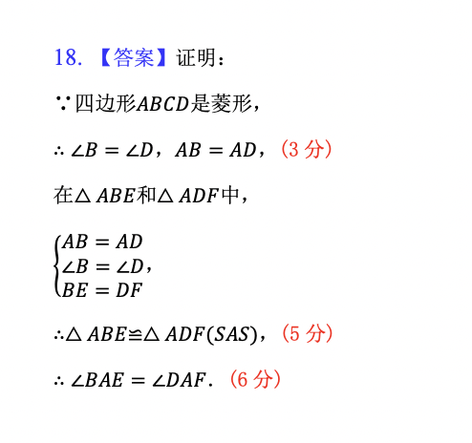

Slide 13
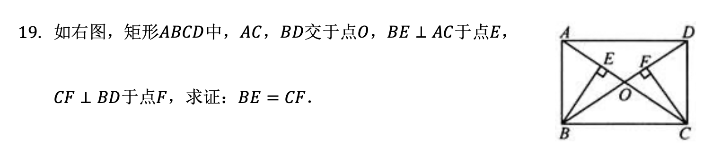
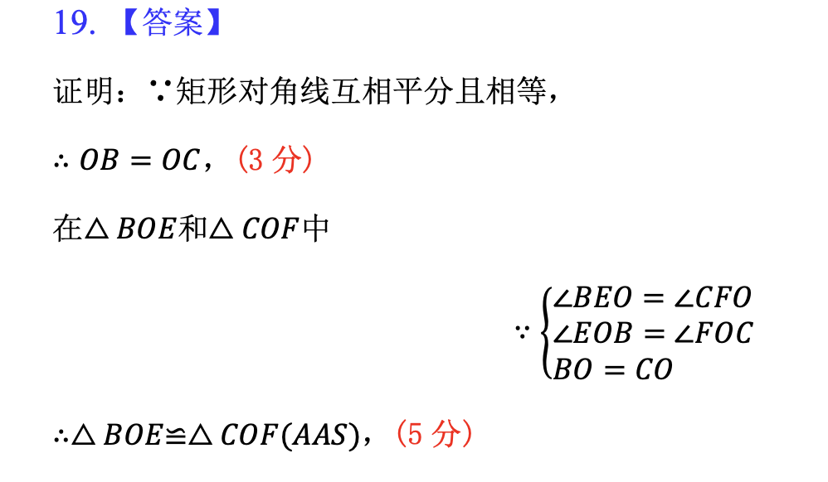


Slide 14
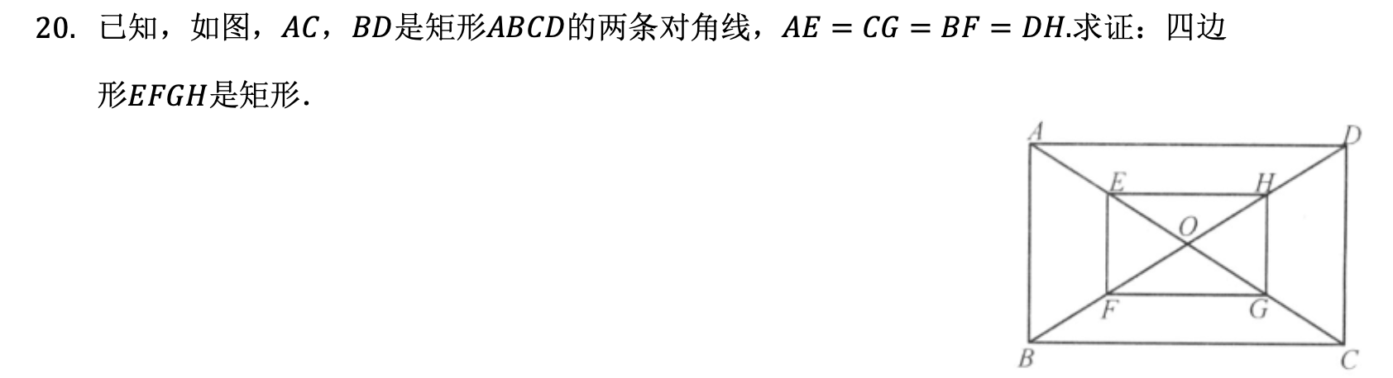
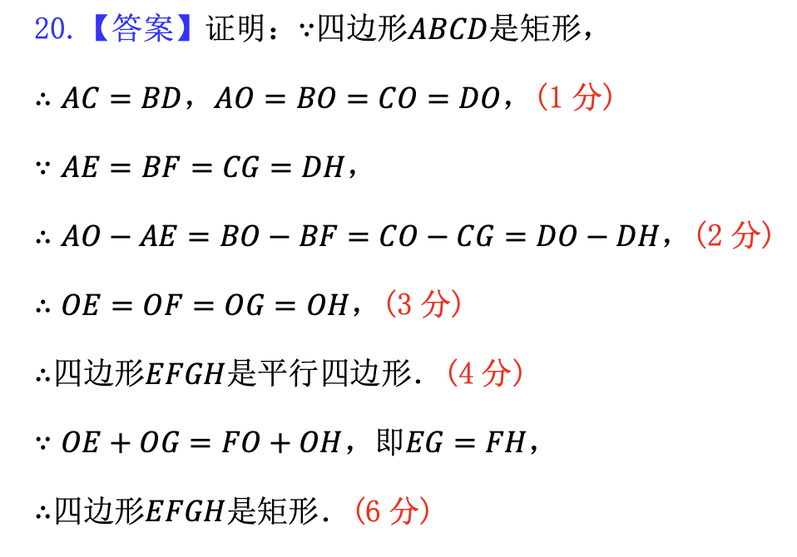

Slide 15
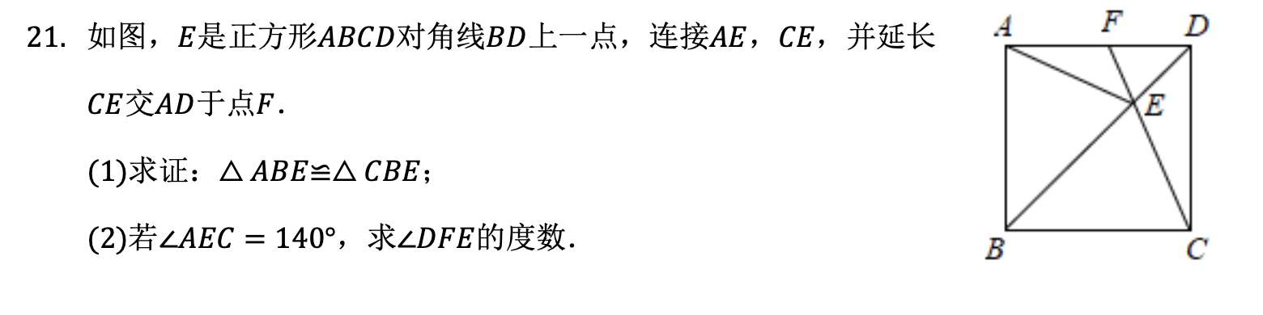
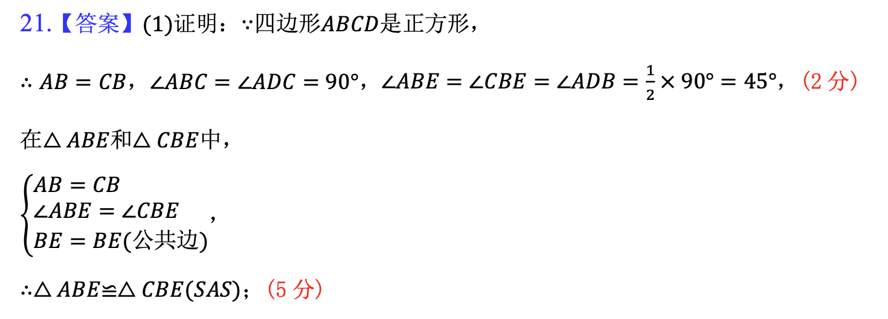

Slide 16
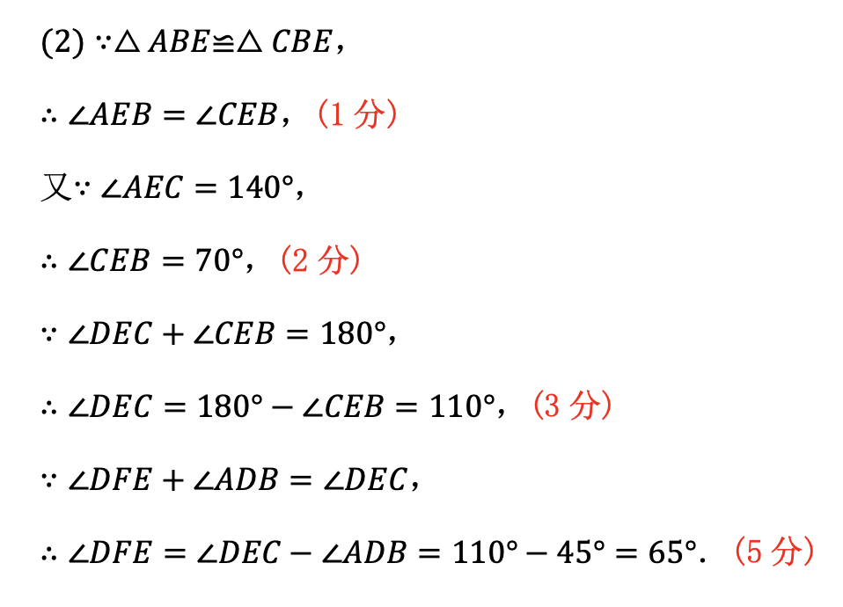

Slide 17
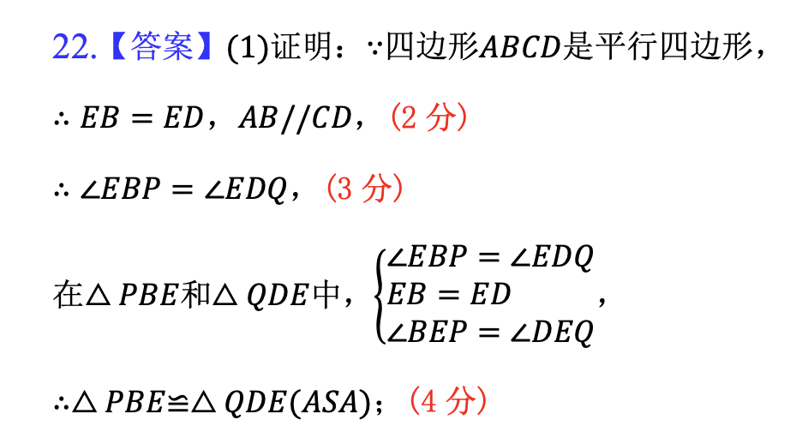
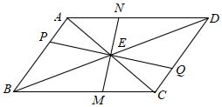
22.如图，过▱𝐴𝐵𝐶𝐷对角线𝐴𝐶与𝐵𝐷的交点𝐸作两条互相垂直的直线，分别交边𝐴𝐵、𝐵𝐶、 𝐶𝐷、𝐷𝐴于点𝑃、𝑀、𝑄、𝑁.
(1)求证:△ 𝑃𝐵𝐸≌△ 𝑄𝐷𝐸;
(2)顺次连接点𝑃、𝑀、𝑄、𝑁，求证:四边形𝑃𝑀𝑄𝑁是菱形.

Slide 18
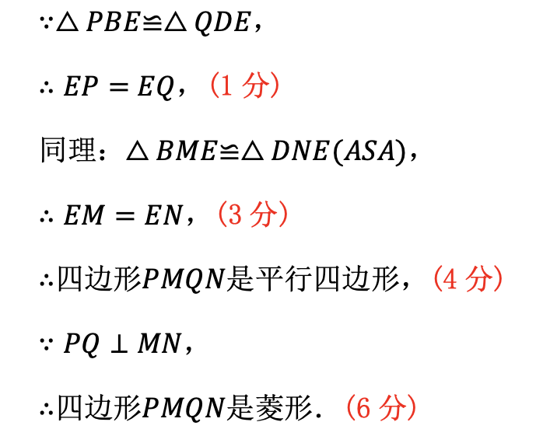
22.如图，过▱𝐴𝐵𝐶𝐷对角线𝐴𝐶与𝐵𝐷的交点𝐸作两条互相垂直的直线，分别交边𝐴𝐵、𝐵𝐶、 𝐶𝐷、𝐷𝐴于点𝑃、𝑀、𝑄、𝑁.
(1)求证:△ 𝑃𝐵𝐸≌△ 𝑄𝐷𝐸;
(2)顺次连接点𝑃、𝑀、𝑄、𝑁，求证:四边形𝑃𝑀𝑄𝑁是菱形.

Slide 19
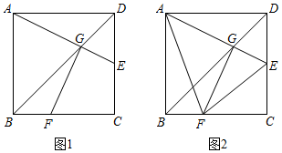
23. 如图1，在正方形𝐴𝐵𝐶𝐷中，点𝐸在边𝐶𝐷上(不与点𝐶，𝐷重合)，𝐴𝐸交对角线𝐵𝐷于点 𝐺，𝐺𝐹 ⊥ 𝐴𝐸交𝐵𝐶于点𝐹.
(1)求证:𝐴𝐺 = 𝐹𝐺.
(2)若𝐴𝐵 = 10，𝐵𝐹 = 4，求𝐵𝐺的长.
(3)如图2，连接𝐴𝐹，𝐸𝐹，若𝐴𝐹 = 𝐴𝐸， 求正方形𝐴𝐵𝐶𝐷与△ 𝐶𝐸𝐹的面积之比.

Slide 20
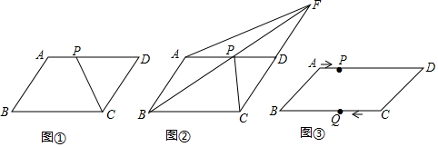
24. 已知，平行四边形𝐴𝐵𝐶𝐷中，一动点𝑃在𝐴𝐷边上，以每秒1𝑐𝑚的速度从点𝐴向点𝐷运动.
(1)如图1，运动过程中，若𝐶𝑃平分∠𝐵𝐶𝐷，且满足𝐶𝐷 = 𝐶𝑃，求∠𝐴𝐵𝐶.
(2)如图2，在(1)问的条件下，连结𝐵𝑃并延长，与𝐶𝐷的延长线交于点𝐹，连结𝐴𝐹，若 𝐴𝐵 = 8𝑐𝑚，求△ 𝐴𝑃𝐹的面积.
(3)如图3，另一动点𝑄在𝐵𝐶边上，以每秒4𝑐𝑚的速度从点𝐶出发，在𝐵𝐶间往返运动， 两个点同时出发，当点𝑃到达点𝐷时停止运动(同时𝑄点也停止)，若𝐴𝐷 = 12𝑐𝑚，则𝑡为 何值时，以𝑃，𝐷，𝑄，𝐵四点组成的四边形是平行四边形.

